Slide 1

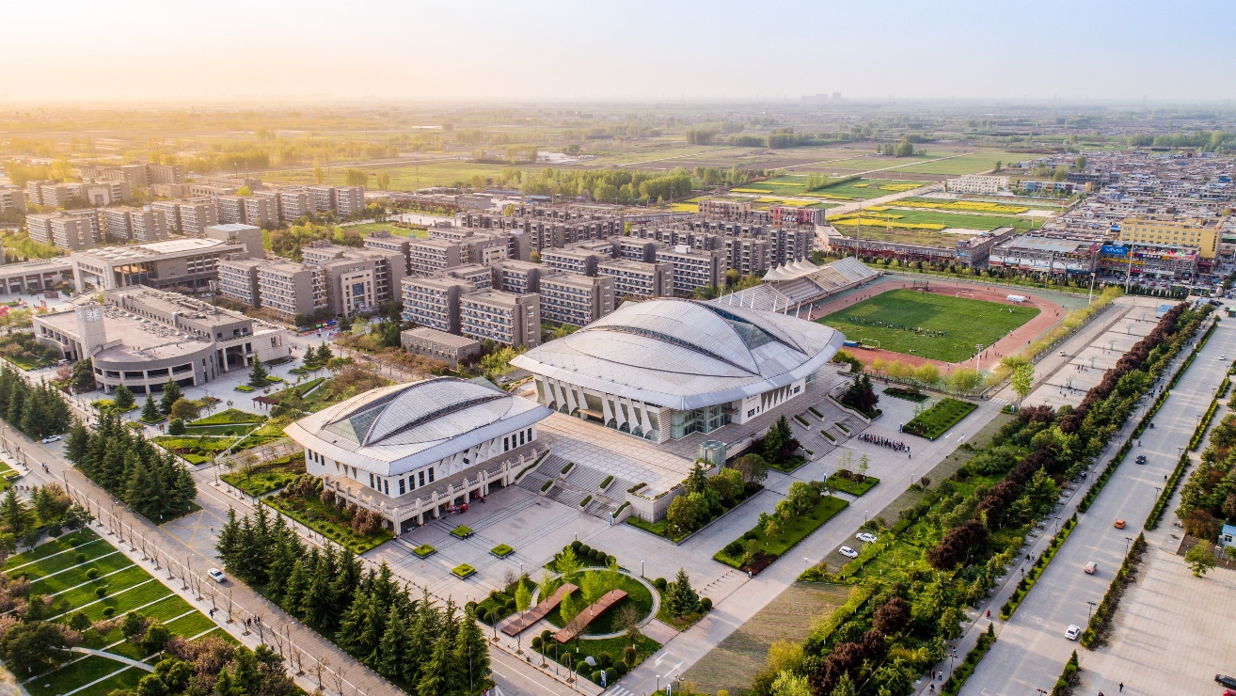
2024
三维场景态势感知工作的
初步调研与思考汇报
汇报人：薛惠文
2024年10月10日

Slide 2


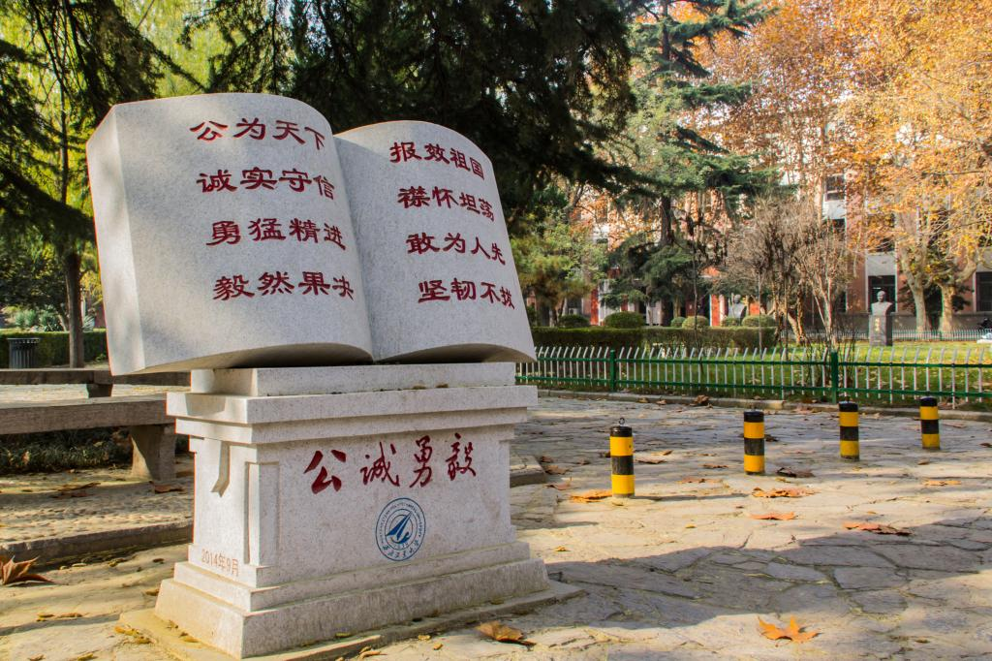
目录
contents
01
最新工作调研
02
开源项目检索

Slide 3
最新工作调研
01
3DGS领域的研究分类
技术方面
动态环境
渲染方法
处理遮挡
3D动态6-DOF追踪重建^{[1]}
4D人像编辑^{[2]}
3D可变形动态重建^{[3]}
Mip（侧重渲染质量，消除伪影）^{[4]}
MVSplat（侧重几何精度，处理稀疏输入视图）^{[5]}
WildGaussian（野外实景）^{[6]}
DeRainGS（特殊天气） ^{[7]}
OccGaussian ^{[8]}
[1] Luiten J, Kopanas G, Leibe B, et al. Dynamic 3d gaussians: Tracking by persistent dynamic view synthesis[C]//2024 International Conference on 3D Vision (3DV). IEEE, 2024: 800-809.
[2] Shao R, Sun J, Peng C, et al. Control4d: Efficient 4d portrait editing with text[C]//Proceedings of the IEEE/CVF Conference on Computer Vision and Pattern Recognition. 2024: 4556-4567.
[3] Yang Z, Gao X, Zhou W, et al. Deformable 3d gaussians for high-fidelity monocular dynamic scene reconstruction[C]//Proceedings of the IEEE/CVF Conference on Computer Vision and Pattern Recognition. 2024: 20331-20341.
[4] Yu Z, Chen A, Huang B, et al. Mip-splatting: Alias-free 3d gaussian splatting[C]//Proceedings of the IEEE/CVF Conference on Computer Vision and Pattern Recognition. 2024: 19447-19456.
[5] Chen Y, Xu H, Zheng C, et al. Mvsplat: Efficient 3d gaussian splatting from sparse multi-view images[J]. arXiv preprint arXiv:2403.14627, 2024.
[6] Kulhanek J, Peng S, Kukelova Z, et al. WildGaussians: 3D Gaussian Splatting in the Wild[J]. arXiv preprint arXiv:2407.08447, 2024.
[7] Liu S, Chen X, Chen H, et al. DeRainGS: Gaussian Splatting for Enhanced Scene Reconstruction in Rainy[J]. arXiv preprint arXiv:2408.11540, 2024.
[8] Ye J, Zhang Z, Jiang Y, et al. OccGaussian: 3D Gaussian Splatting for Occluded Human Rendering[J]. arXiv preprint arXiv:2404.08449, 2024.
Notes:
参考3DGS综述：
Gaussian Splatting: 3D Reconstruction and Novel View Synthesis: A Review

Slide 4
最新工作调研
01
不同方向聚焦的挑战、存在的局限
解决问题
存在局限
动态环境
3D动态6-DOF追踪重建
4D人像编辑
3D可变形动态重建
提升动态运动跟踪精度
4D动态人像编辑效率提升
处理了可变形动态场景的重建
对新进入场景的物体处理不佳
精细的表情和动作编辑仍存在限制
对位姿估计的准确性依赖较高
渲染方法
Mip（侧重渲染质量）
MVSplat（侧重几何精度）
解决缩放时的混叠和伪影问题
处理稀疏输入的高效重建问题
极端缩放下误差仍较大
对复杂场景效果有限
处理遮挡
WildGaussian（野外实景）
DeRainGS（特殊天气）
OccGaussian
解决野外复杂光照和遮挡问题
增强了雨天条件下的重建效果
处理遮挡人类渲染问题
难以处理高光场景和复杂遮挡
复杂雨滴反射和密集雨痕处理不足
长时间遮挡恢复效果不理想

Slide 5
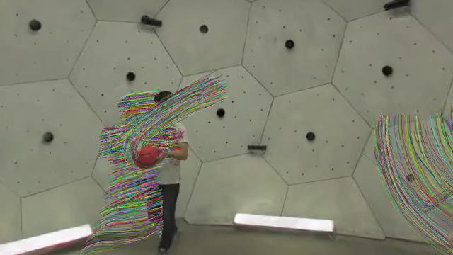
开源项目检索
02
Dynamic 3D Gaussians: Tracking by Persistent Dynamic View Synthesis[3DV-2024]
现存问题
contributions
传统方法难以有效处理动态场景的变化，尤其是非刚性物体的运动。
传统的动态场景重建依赖于光流或其他对应关系，难以实现高精度的长期追踪。
在处理大面积相似颜色区域时，传统方法往往难以准确重建，容易出现漂移现象。
动态场景的3D高斯点云表示：
无依赖的长时间追踪：通过Dynamic 3D Gaussians框架，消除了对光流等外部数据的依赖。通过对每个高斯点的运动和旋转进行建模，实现了对场景中每个点的动态追踪。
物理约束引入：通过局部刚性约束和局部旋转相似性约束等，确保高斯点在时间维度上的运动符合物理逻辑，保持场景的一致性。
每个高斯点都有一个3D中心位置、旋转、大小、颜色和透明度参数中心位置和旋转随时间变化，而颜色、透明度和大小保持不变。
使用了可微渲染（Differentiable Rendering），通过将3D高斯投影到图像平面，进行基于梯度的优化来调整这些高斯参数，使其能够很好地重建输入图像。
6-DOF旋转追踪
Notes:
dynamic3dgaussians.github.io
1.9k python
International Conference on 3D Vision（3DV 2024）CCF C类

Slide 6
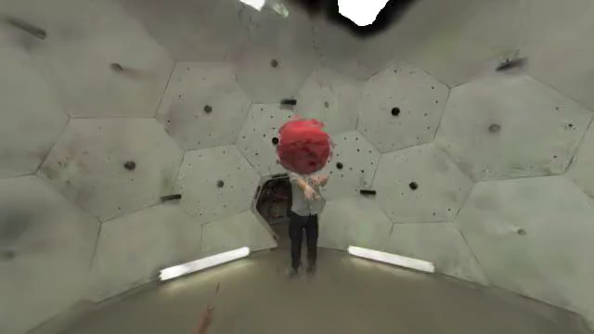
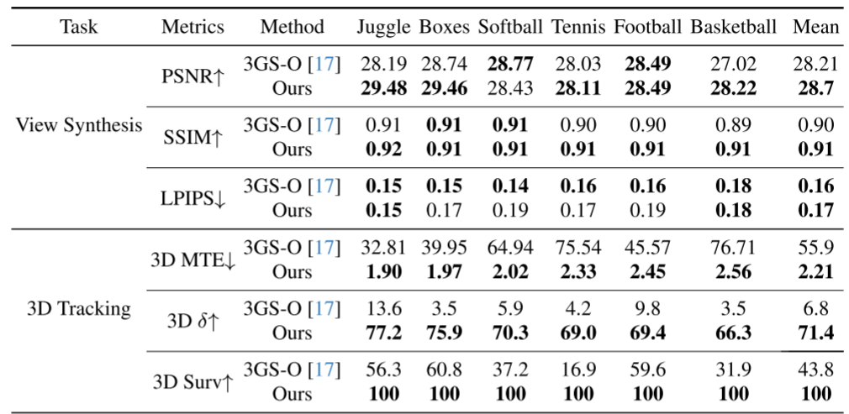
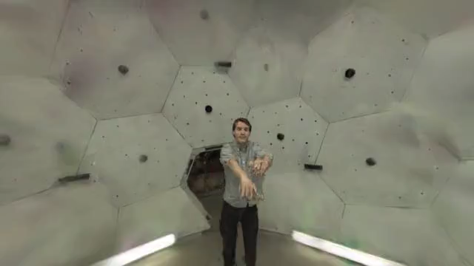
开源项目检索
02
Dynamic 3D Gaussians: Tracking by Persistent Dynamic View Synthesis[2024]
实验结果
适用于多种下游任务场景
玩家第一人称视角
用户沉浸式体验，人形机器人自我感知与环境理解
物体视角
机器人可以通过捕捉特定物体的运动来识别物体的用途或与其交互方式
局限性
只能跟踪初始帧中可见的部分，无法重建场景中新出现的物体
依赖多相机设置，无法直接用于单目视频

Slide 7
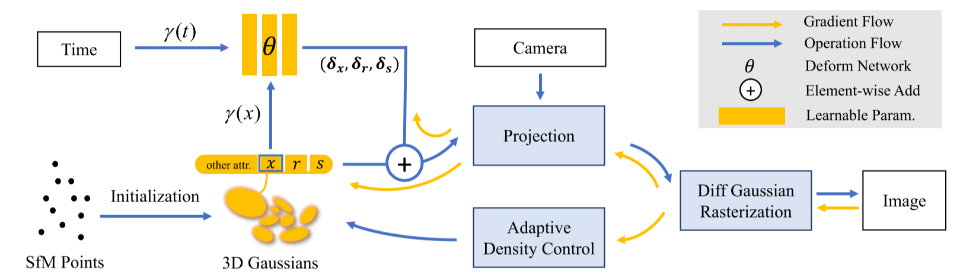
开源项目检索
02
Deformable 3D Gaussians for High-Fidelity Monocular Dynamic Scene Reconstruction
现存问题
[CVPR-2024]
隐式表示的NeRF在动态场景中难以兼顾高质量渲染和实时性能。
单目摄像头的动态三维重建通常依赖复杂的正则化和时间一致性，但在处理相机位姿不准确时，容易出现时间抖动。
contributions
可变形3D高斯点云框架：通过将动态场景分解为静态的3D高斯点和随时间变化的变形场来实现高效的场景重建。能够同时实现实时渲染和高保真重建。
退火平滑训练机制（Annealing Smoothing Training, AST）：解决了因不准确的相机姿势估计导致的时间抖动问题。这一机制确保了时间插值任务中的平滑度，同时保持了场景中的动态细节。
差分3D高斯光栅化管道：该框架扩展了静态场景中的差分高斯渲染，首次引入到动态场景建模中。
Notes:
https://ingra14m.github.io/Deformable-Gaussians/
CVPR 2024满分论文：浙大提出基于可变形三维高斯的高质量单目动态重建新方法 - 知乎 (zhihu.com)
885 python

Slide 8
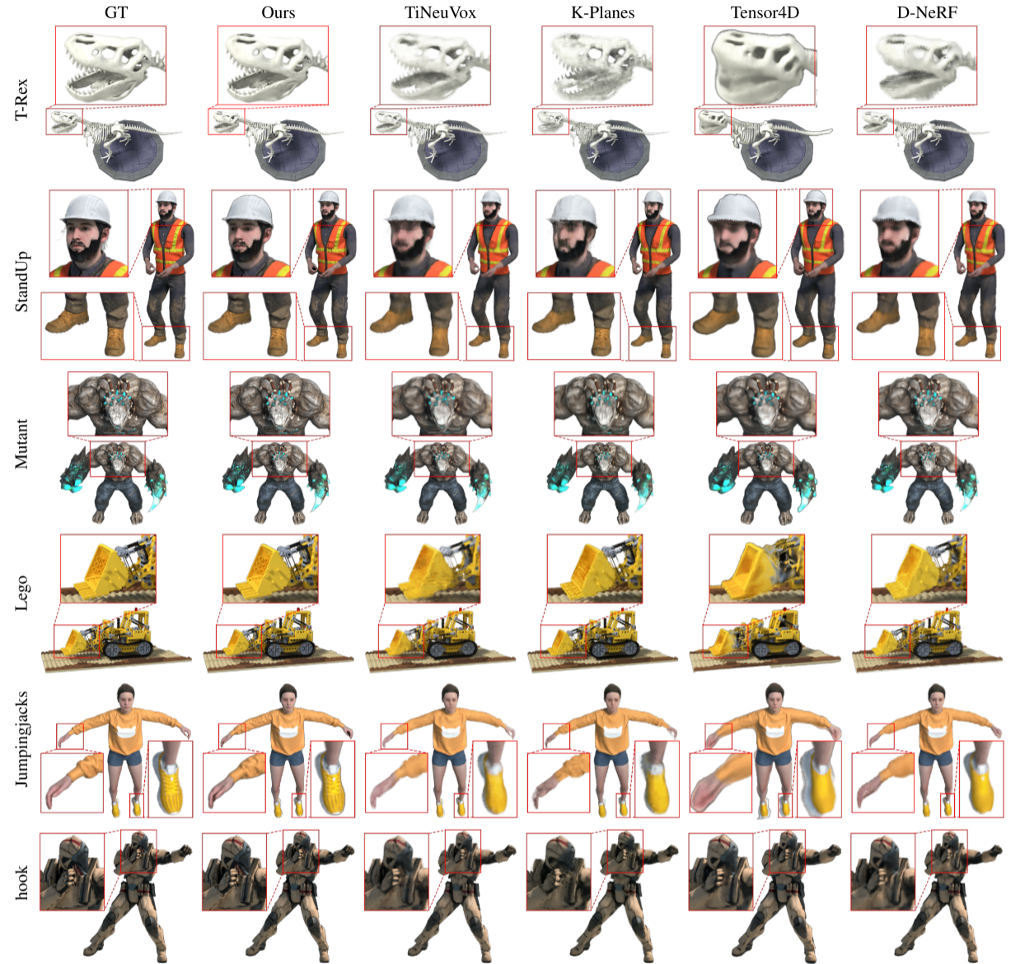
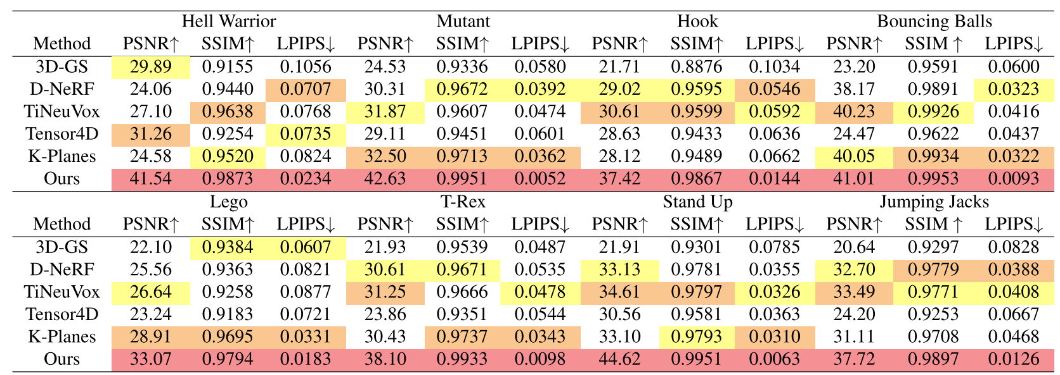
开源项目检索
02
Deformable 3D Gaussians for High-Fidelity Monocular Dynamic Scene Reconstruction
实验结果
渲染质量
在单目合成数据集上和基线的定量比较
渲染速度
3D高斯数低于250k时，在NVIDIA RTX 3090上实现 30FPS 以上的实时渲染
局限性
在单目合成数据集上和基线的定性比较
在视角覆盖较少的数据集上容易过拟合
对位姿估计的准确性依赖较高

Slide 9
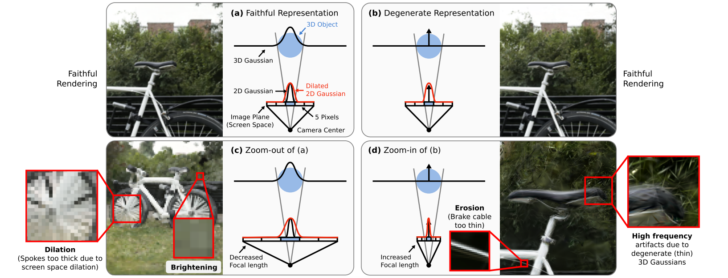
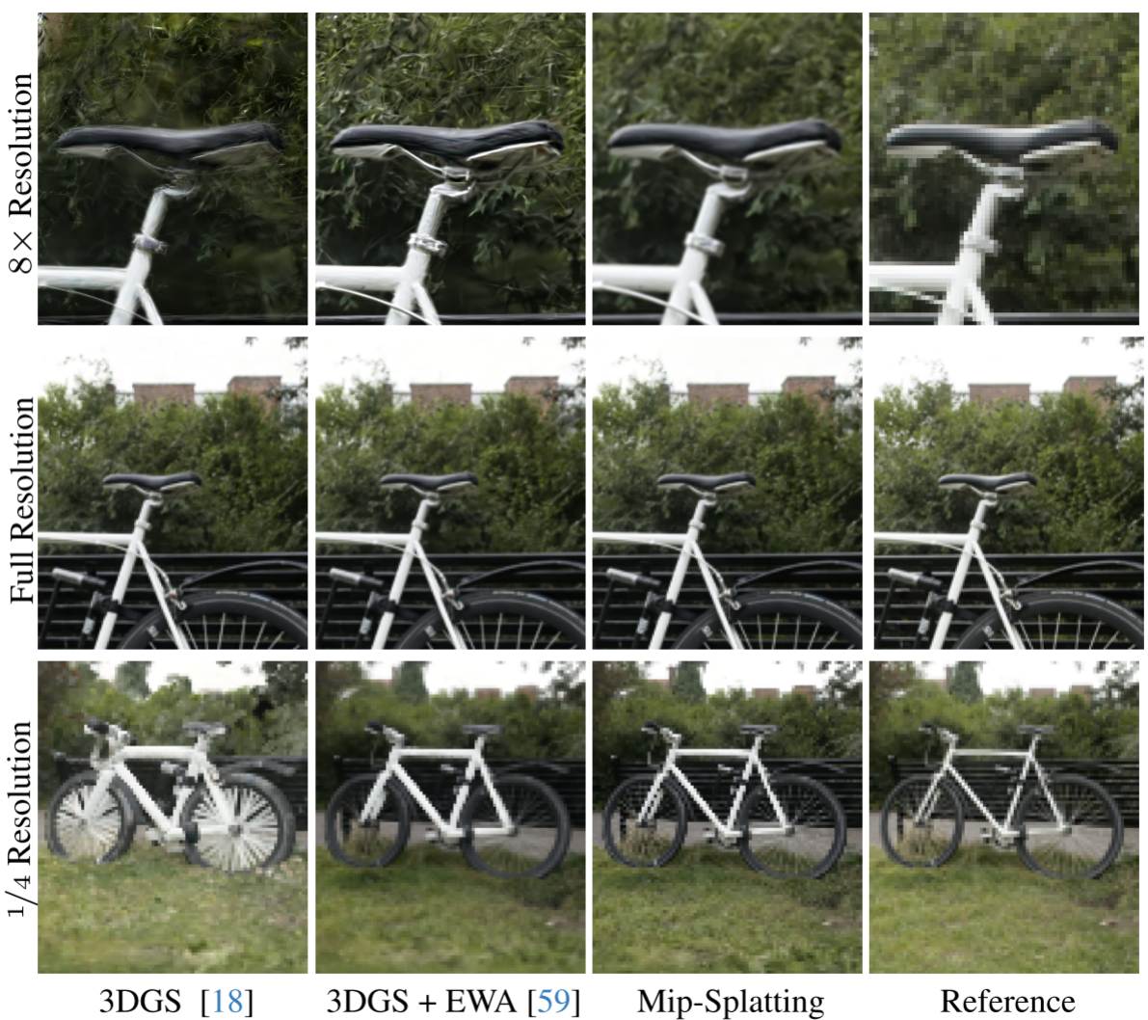
开源项目检索
02
Mip-Splatting: Alias-free 3D Gaussian Splatting[CVPR-2024]
解决问题
渲染质量下降
导致
3DGS在改变视角或采样率时
特别是放大或缩小视图时
容易出现混叠和高频伪影
原因
缺乏对3D频率的约束
contributions
3D smoothing filter：一种新的3D平滑滤波器，用于限制3D高斯原素的最大频率，以适应训练图像所施加的采样约束。有助于在放大视图时消除高频伪影。
2D Mip filter：引入了2D Mip滤波器，模拟物理成像过程中的盒式滤波器，实现在不同尺度下的无混叠渲染。
Notes:
https://niujinshuchong.github.io/mip-splatting/
1k python cuda c++

Slide 10
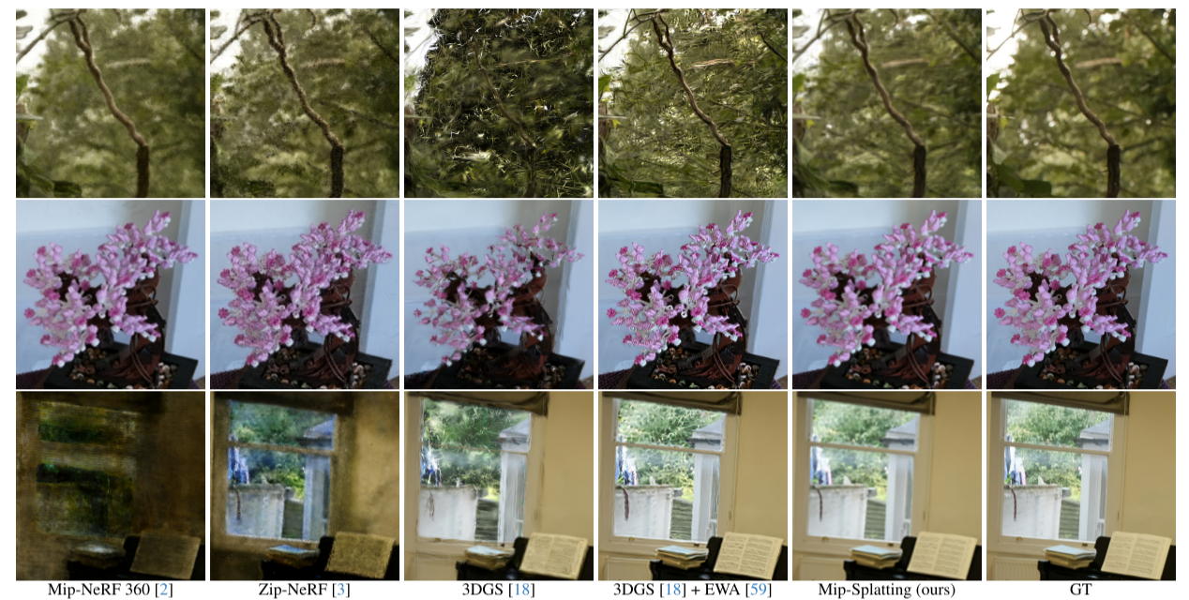
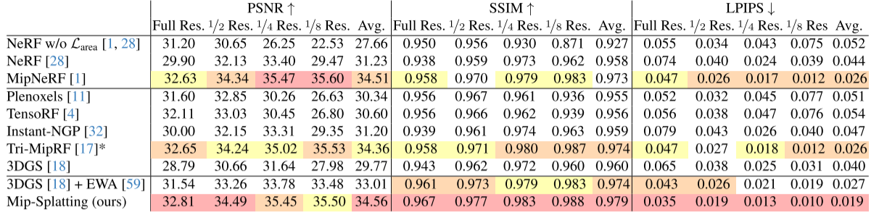
开源项目检索
02
Mip-Splatting: Alias-free 3D Gaussian Splatting[CVPR-2024]
实验结果
局限性
训练时计算开销大
高斯滤波器近似引入误差：在屏幕空间中高斯分布较小时，误差会更加明显。
启发
将多尺度感知与其它感知模块融合（实现多模态融合）
深度视觉+激光雷达+触觉+IMU+声音感知+温度传感器等等
自适应的多尺度交互
机器人可以根据交互对象的距离和任务的复杂性，动态调节感知和重建精度。

Slide 11
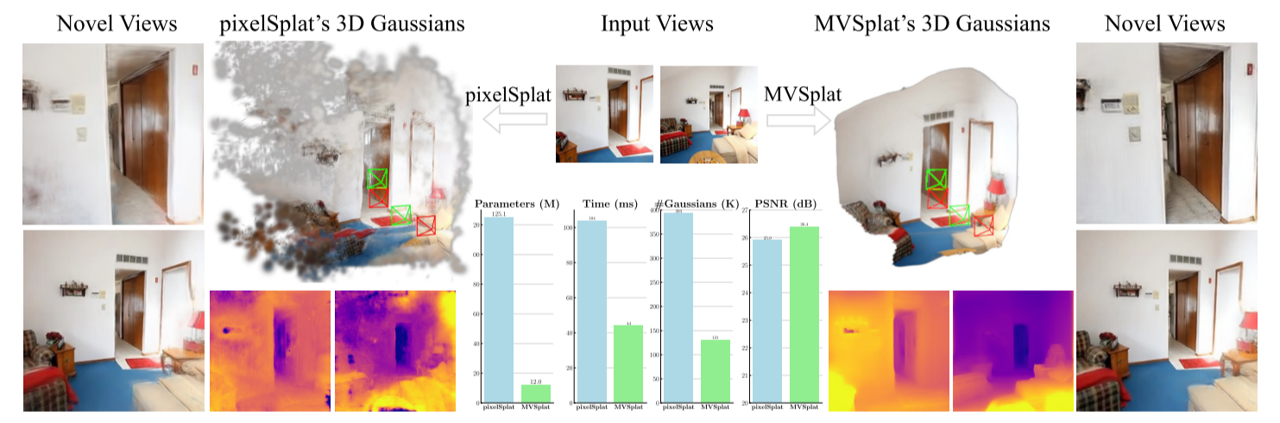
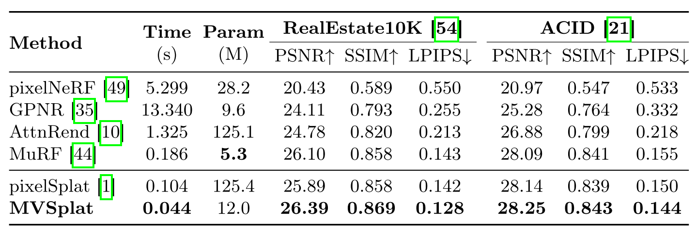
开源项目检索
02
MVSplat: Efficient 3D Gaussian Splatting from Sparse Multi-View Images[ECCV-2024]
解决问题
处理稀疏输入视图时，存在计算成本高、几何重建质量差、推理速度慢的问题
contributions
提出了一种高效的3D高斯点渲染模型
引入了基于代价体(cost volume)的几何学习机制
在RealEstate10K和ACID基准数据集上达到了最先进的性能
广泛的跨数据集泛化能力
Notes:
https://donydchen.github.io/mvsplat/
752 python

Slide 12
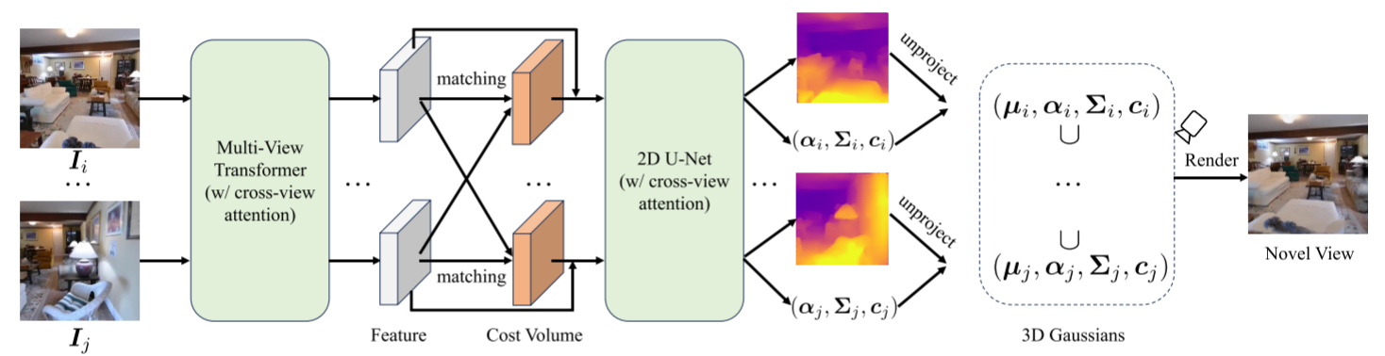
开源项目检索
02
MVSplat: Efficient 3D Gaussian Splatting from Sparse Multi-View Images[ECCV-2024]
技术细节
优势
轻量化模型：MVSplat在减少10倍模型参数的同时提升性能，大大减少计算开销。
快速高效的实时场景重建： MVSplat在保证几何精度的同时，以22fps的高速度进行实时推理，很适合实时感知和交互任务。人形机器人需要快速反应，以应对课堂中学生的动态变化。
局限性
反射表面挑战：在处理玻璃和窗户等反射表面时，模型可能产生不可靠的结果
数据集限制：目前训练的数据集规模较大，但多样性不足以推广到现实世界场景

Slide 13
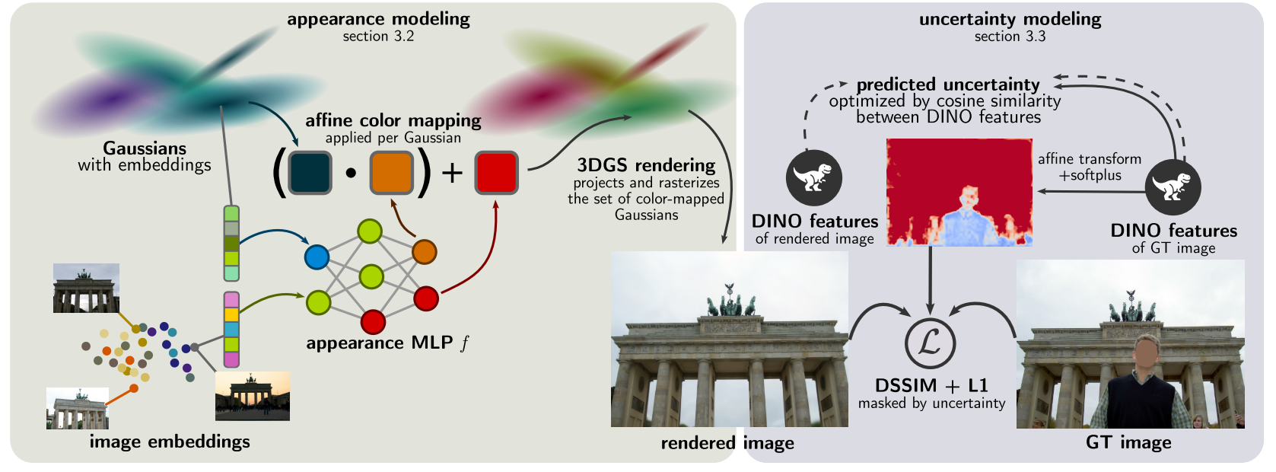
开源项目检索
02
WildGaussians: 3D Gaussian Splatting in the Wild[NeurIPS-2024]
解决问题
在野外数据中，由于遮挡、动态物体和变化的照明条件，3D场景重建面临挑战。
NeRF方法可以通过每张图像的嵌入向量轻松适应这些条件，但3DGS由于其显式表示和缺乏共享参数而难以处理。
contributions
外观建模（Appearance Modeling）：提出了一种将3DGS扩展到具有外观和照明变化的场景的方法。通过为每个高斯和每张图像训练一个嵌入向量，并使用一个小型MLP来预测颜色的仿射变换。
不确定性优化（Uncertainty Optimization）：为了处理遮挡和外观变化，引入了一个基于DINO特征的不确定性预测器，有效地在训练过程中消除遮挡物的影响。
Notes:
https://wild-gaussians.github.io/
285 python cuda c++
NIPS

Slide 14
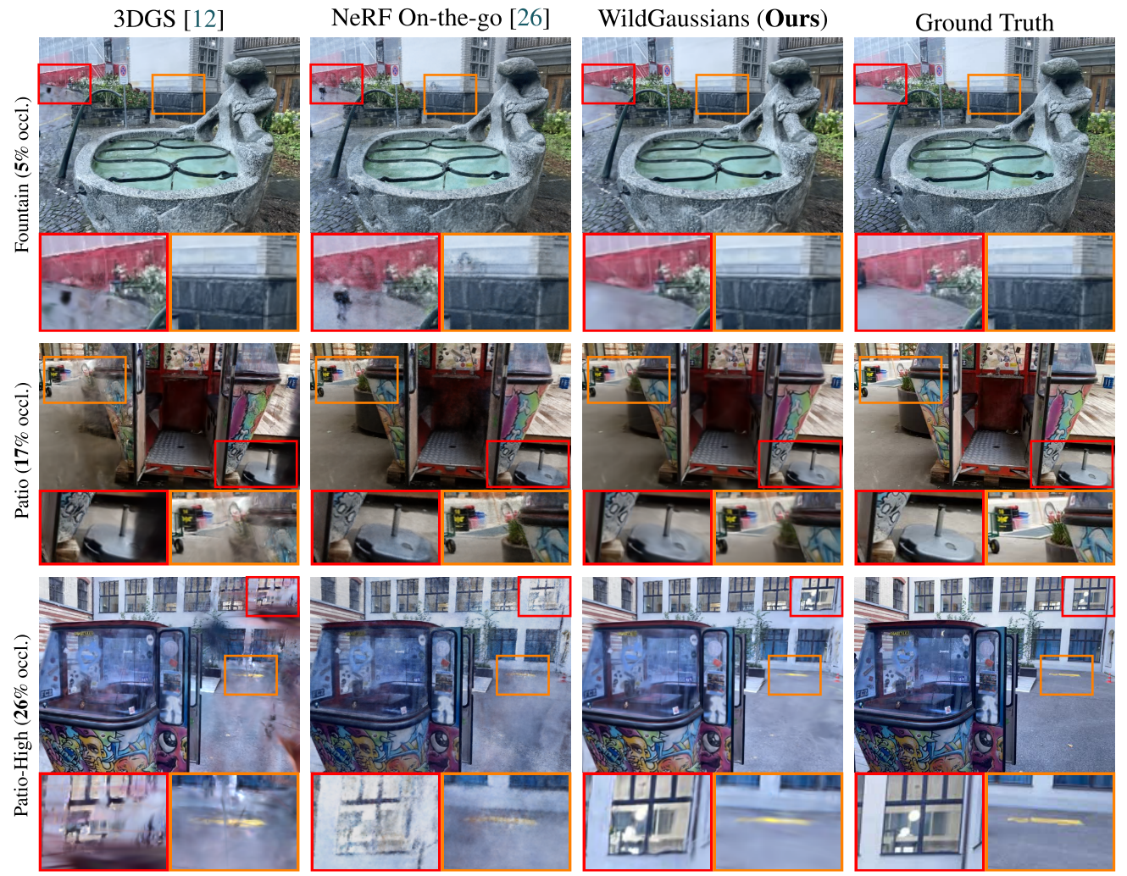
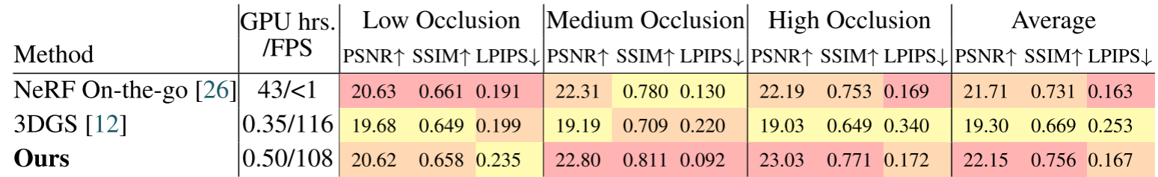
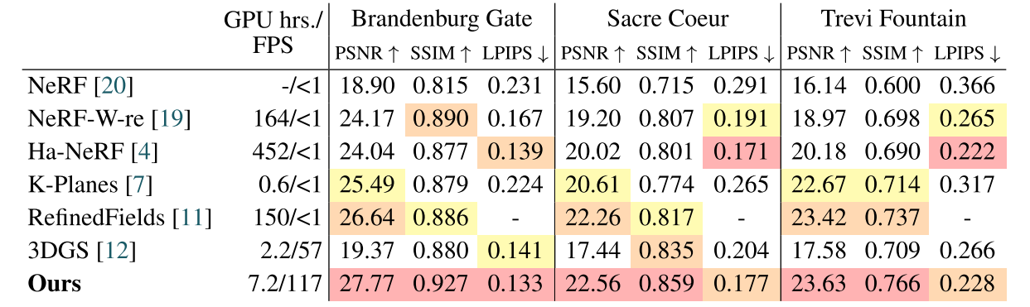
开源项目检索
02
WildGaussians: 3D Gaussian Splatting in the Wild[NeurIPS-2024]
实验结果
NeRF On-the-go数据集上的定量比较
Photo Tourism数据集上的定量比较
NeRF On-the-go数据集上的定性比较
局限性
目前无法捕获对象上的高光
不确定性优化在某些复杂场景中依然存在不足

Slide 15
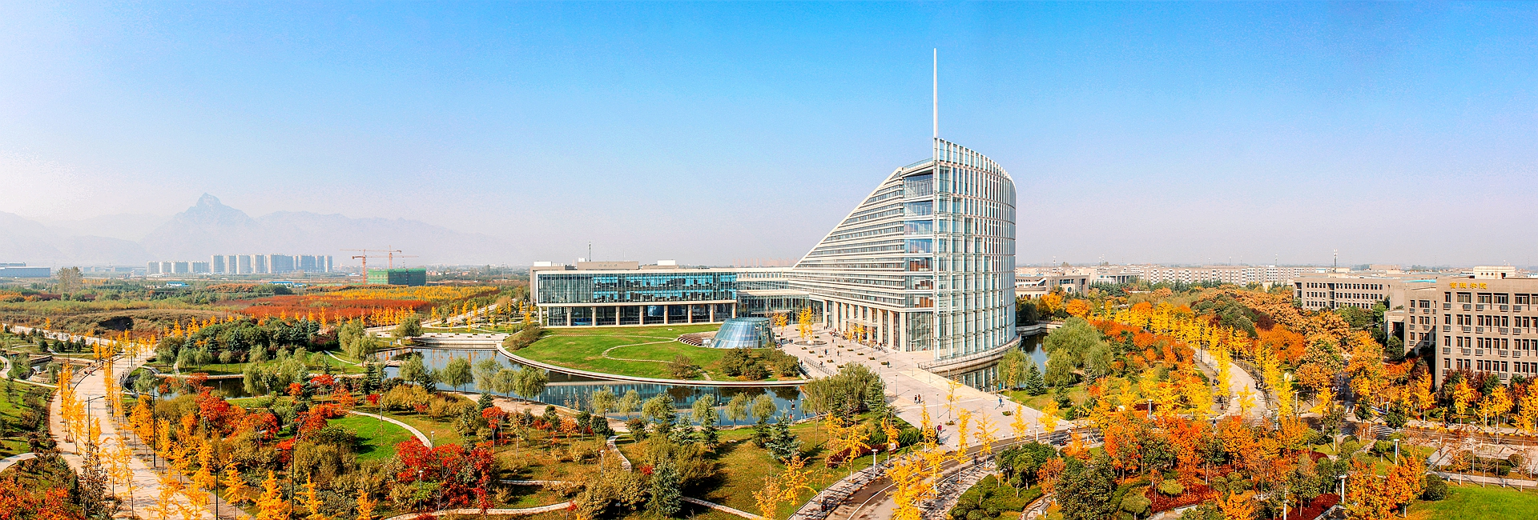
请您指导
Northwestern Polytechnical University
基础扎实
工作踏实
作风朴实
开拓创新

